Slide 1
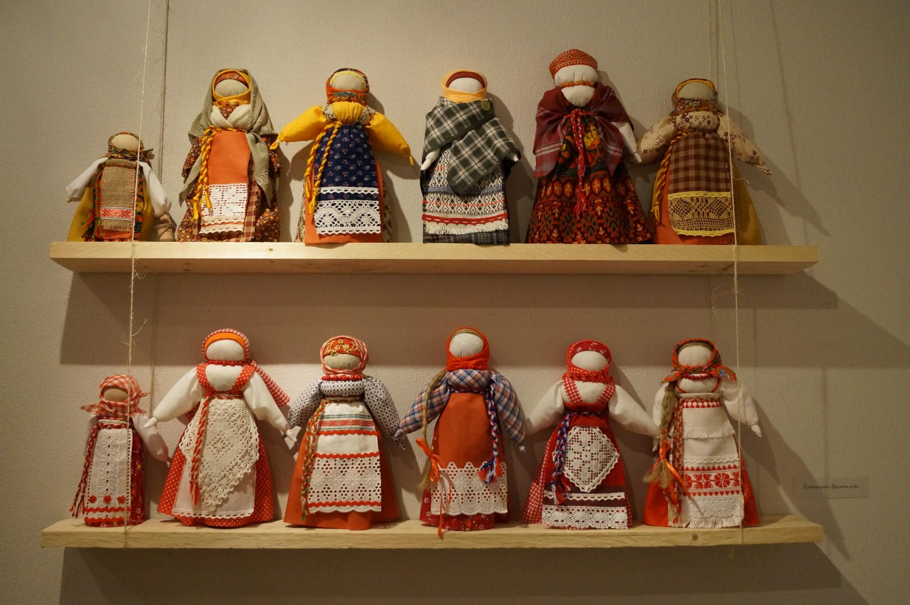
Карельская кукла

Slide 2
Карелия богата своей историей, сказками, былинами, памятниками деревянного зодчества. Здесь издавна жили умелые мастера. Многими ремеслами издавна владели жители Карелии. Некоторые из этих ремесел, будучи распространенных повсеместно, являлись исключительно домашними. К ним относились ткачество, плетение из бересты, ивовой лозы, щепы, витье веревок, вязание сетей, вышивка, изготовление деревянной посуды и тряпичной куклы. Секреты любого ремесла передавались из поколения в поколение, от отца к сыну, от матери к дочери.

Slide 3
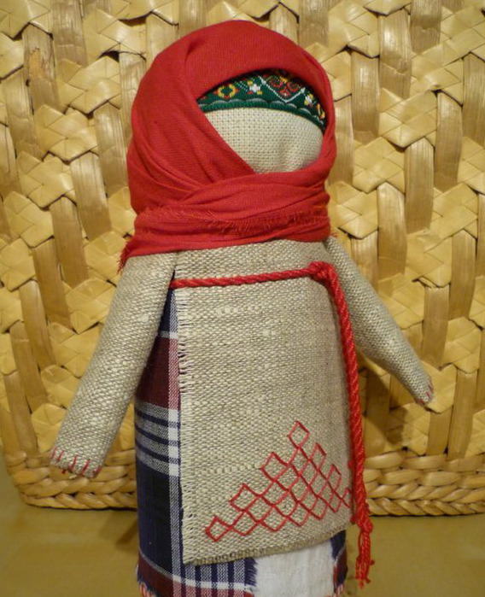
Среди народных игрушек почетное место отводится тряпичной кукле. Тряпичная кукла связана прежде всего с почитанием Матери, культом плодородия, являясь символом домашнего очага. Народные тряпичные куклы были просты в изготовлении. Большая их часть изготавливалась скатыванием, скручиванием, вложением одной детали в другую. Самыми распространенными были куклы-закрутки, их могли делать без применения иглы, но были и сшитые. Можно было обойтись и без ножниц: ткань рвалась, поэтому в народе такие куклы называли «рваными». Куклу наряжали, но лицо не рисовали – оставляли белый лоскут. По народным поверьям, кукла без лица считалась неодушевленной, недоступной для вселения в нее злых духов, недобрых сил, а значит, и безвредной для обладателя

Slide 4
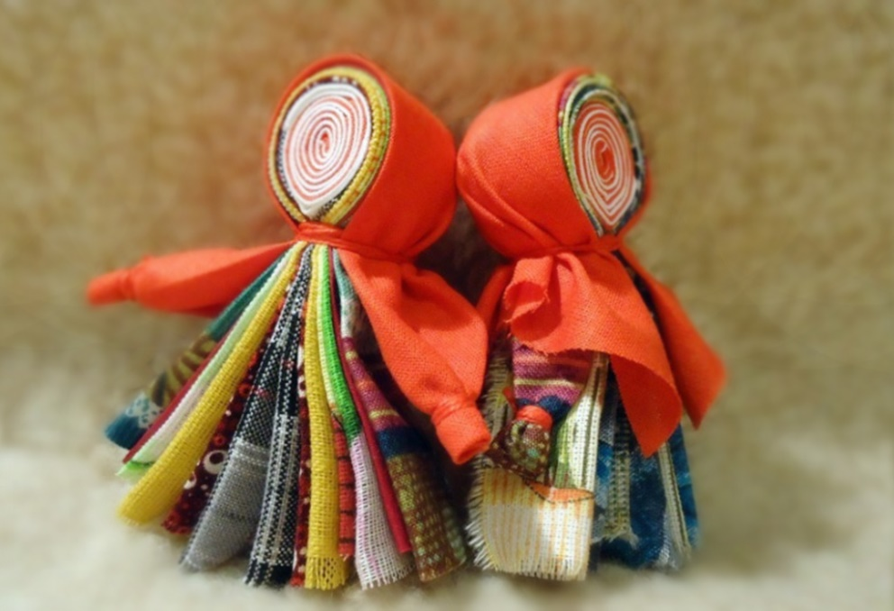
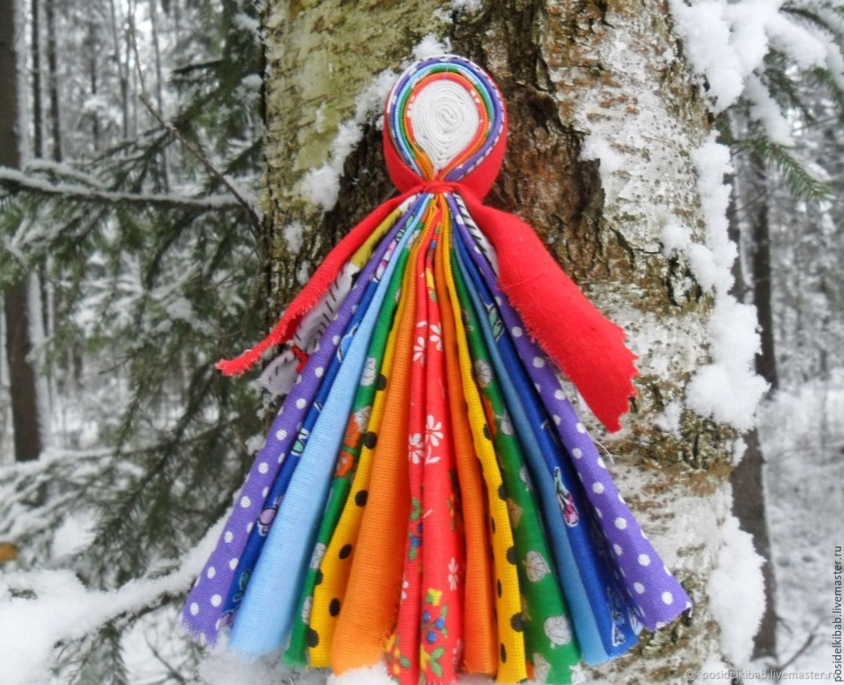
Кукла «Берегиня»
Оберегала дом и хозяев. Если в семье случались какие – либо неприятности, то куклу нужно 3 раза перевернуть и сказать: "Отвернись злом, повернись добром". Такую куклу обычно приобретали и изготавливали от сглаза и от дурной порчи.
Северная Берегиня — семейный оберег. Этого нельзя понять по названию куколки, но технология изготовления ляльки четко говорит о том, что такой талисман делали для всего семейства. Для изготовления куклы брали лоскутки ткани из одежды всех членов семьи.

Slide 5
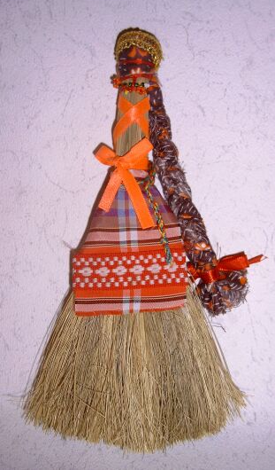
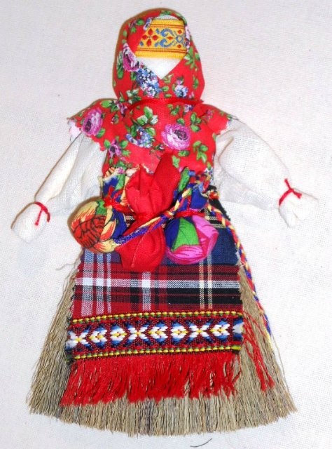
«Кукла – веник»
Изготавливали традиционно для защиты дома и для задабривания домового. В качестве оберега изготавливали веник. Его вешали на видном месте у входа. Если оберег размещался снаружи дома, то его вешали ручкой вниз, так веничек мог отгонять нечисть от дома.
Внутри же дома оберег вешали только ручкой вверх. Веник-оберег обычно украшался специальным образом. Чем красивее и аккуратнее он был, тем большей силой обладал. Если в доме случались серьезные неприятности, веник-оберег меняли на новый, считая, что он вобрал в себя весь негатив.

Slide 6
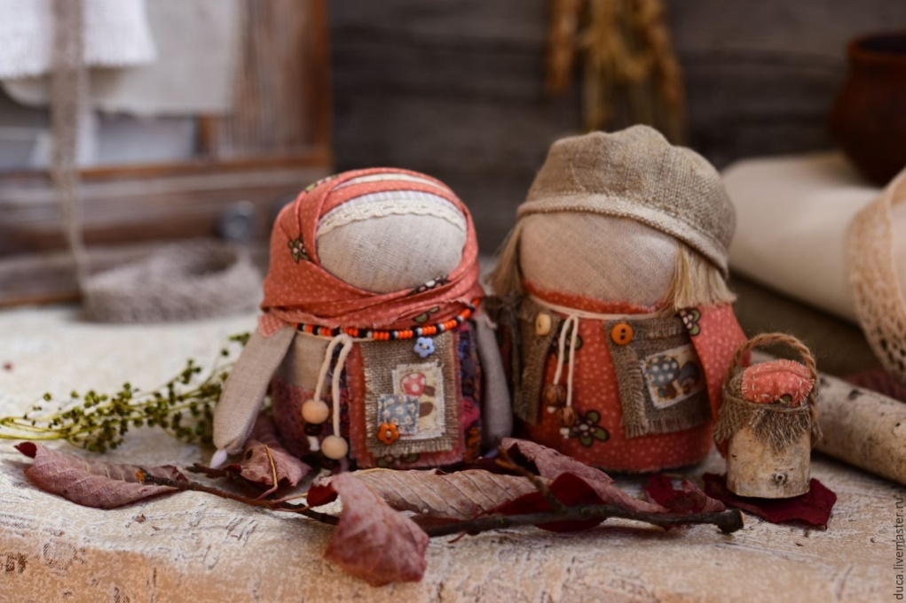
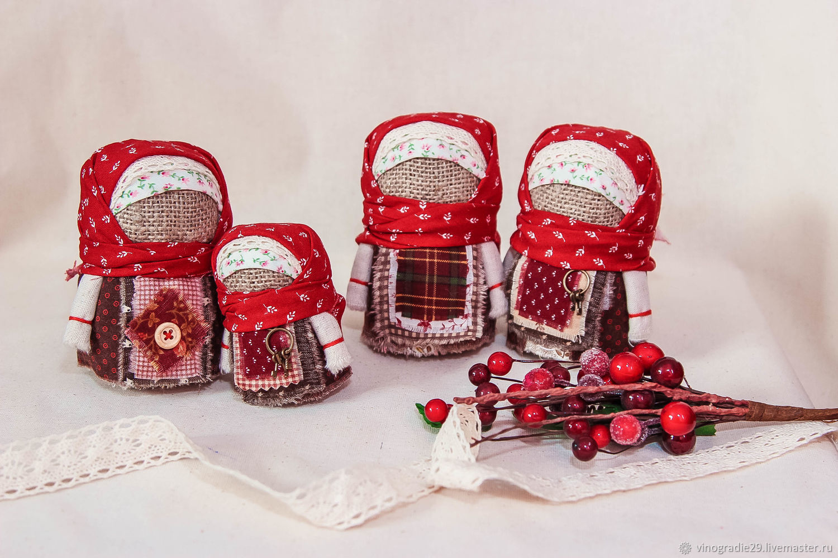
"Крупеничка"
Это оберег на сытость и достаток в семье. Представляет собой мешочек, наполненный зерном: гречихой, пшеном и др. Первые горсти при посеве зерна брали из мешочка, сшитого в образе этой куколки. Зерно в ней символизировало сбережённые силы Кормилицы Земли.
После уборочной страды куколку вновь наполняли отборным зерном уже нового урожая. Ее наряжали и бережно хранили на видном месте в красном углу. Верили, что только тогда следующий год будет сытым, и в семье будет достаток.

Slide 7
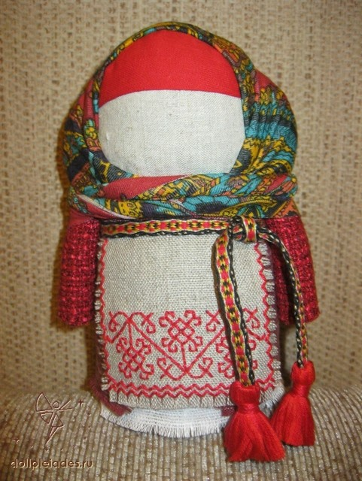
Значения круп в Крупеничке:
Гречиха - сытость и богатство, традиционно кукла наполнялась именно этим зерном.
Рис - самое дорогое зерно, на праздник.
Перловка на сытость.
Овес на силу.

Slide 8
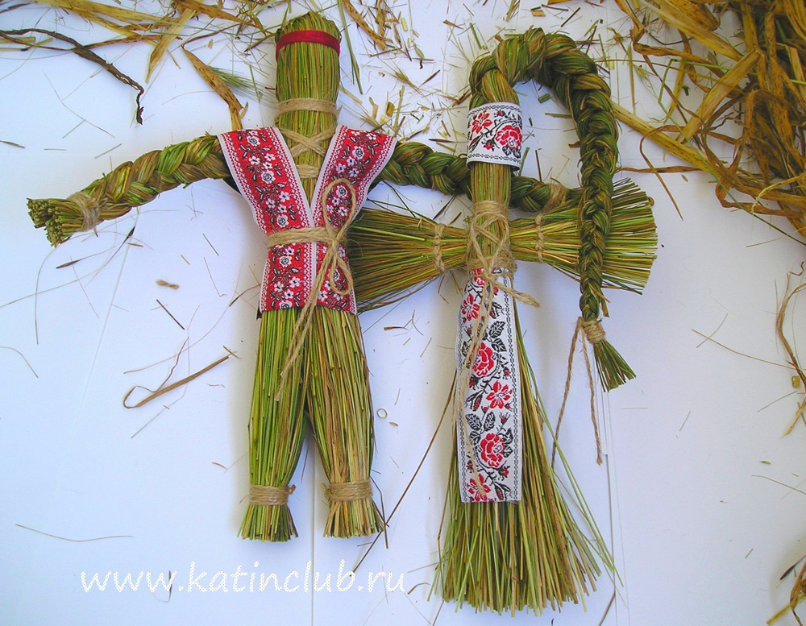
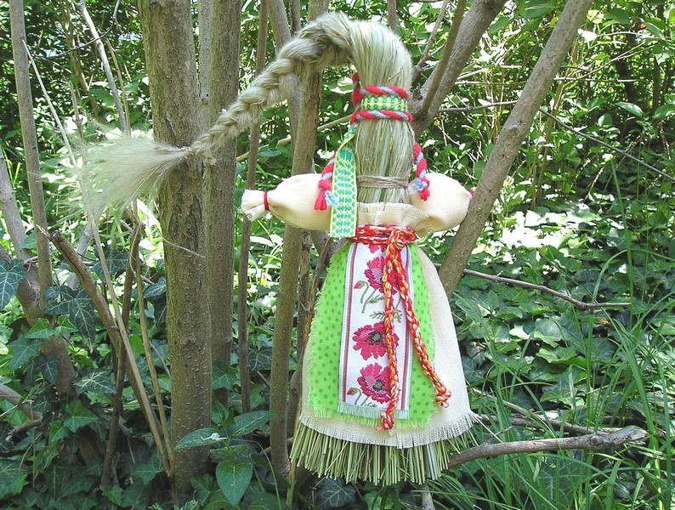
«Стригушка»
«Стригушка» делалась в честь богатого урожая. Она изготавливалась из лыка, соломы, травы, льна. Её одевали или украшали цветными шерстяными нитками. Соломенные куклы, сделанные из первого снопа, считались священными. Самой работящей и проворной девушке предоставлялось право изготовления первых стригушек, остававшихся в красном углу избы до следующего года.
Стригушки могли быть и игровыми куклами, их же ставили между окон. Её так же использовали в лечебных целях – если заболевали дети в семье – в такую куклу вплетали лечебные травы.

Slide 9
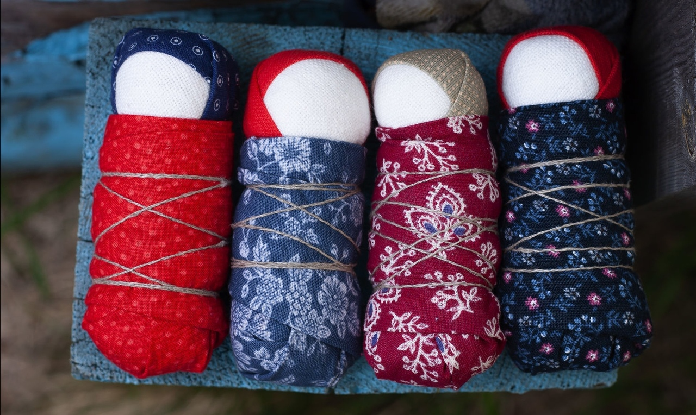
«Пеленашка»
Во время свадьбы после переезда невесты в дом жениха на колени ей сажали маленького ребенка или клали спеленатую куклу – считалось что после этого к молодой жене приходит материнская сила. Спеленатую куклу подкладывали и к младенцу в колыбель, где она была до крещения, чтобы сбить злых духов с толку и принимать на себя все напасти, угрожавшие незащищенному крестом малышу.
Для новорожденных матерью делалась кукла младенчик-пеленашка. Кукла шилась непосредственно перед рождением ребенка, с молитвой, с мыслями о будущем дитятке; ткани для изготовления были родные - от сарафана, от рубахи отца, деда - все это хранило родовую память. Куколка вкладывалась в ладошку и, сжимая кулачки, малыш сам себе делал массаж всей внутренней поверхности ладони.

Slide 10
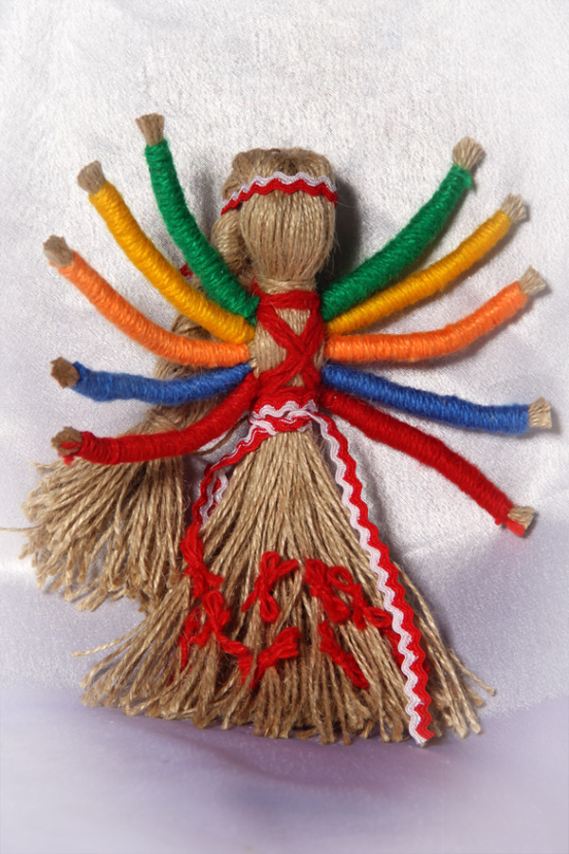
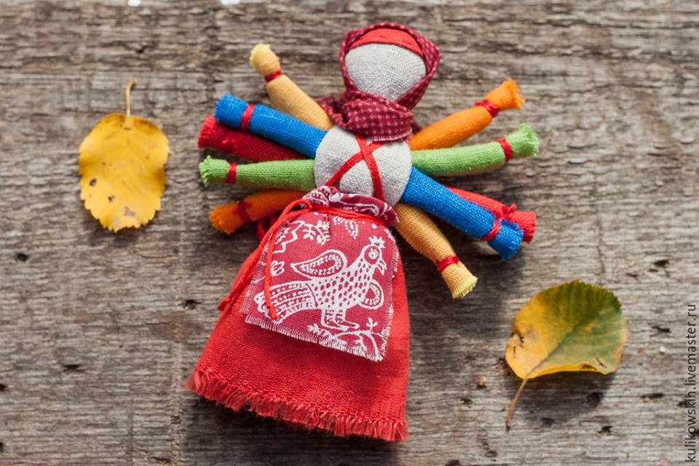
«Десятиручка»
А вот в хозяйстве помогали кукла Десятиручка. Её специально ставили на видное место. Она помогала в ежедневной работе, поддержании порядка в доме. Её делали из соломы и лыка и красиво украшали.

Slide 11
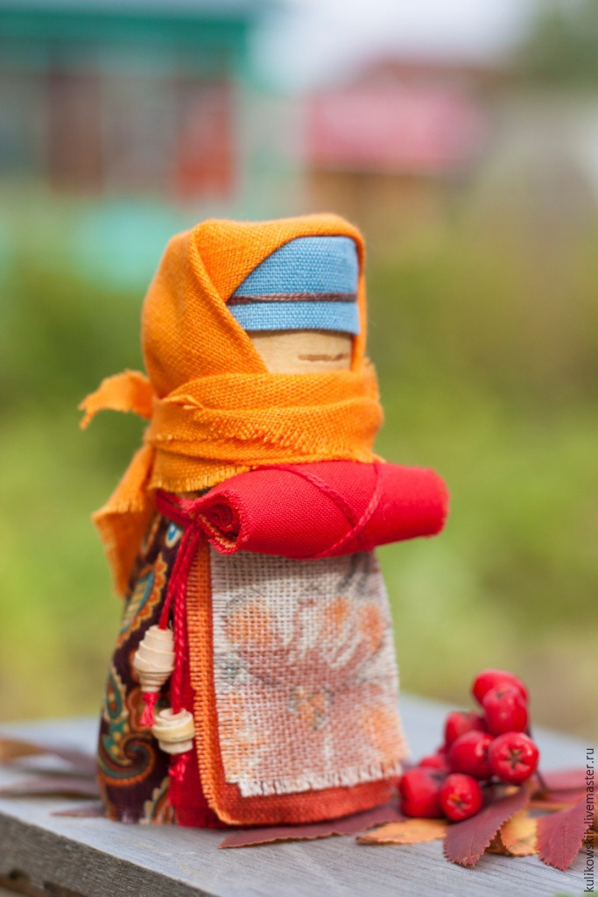
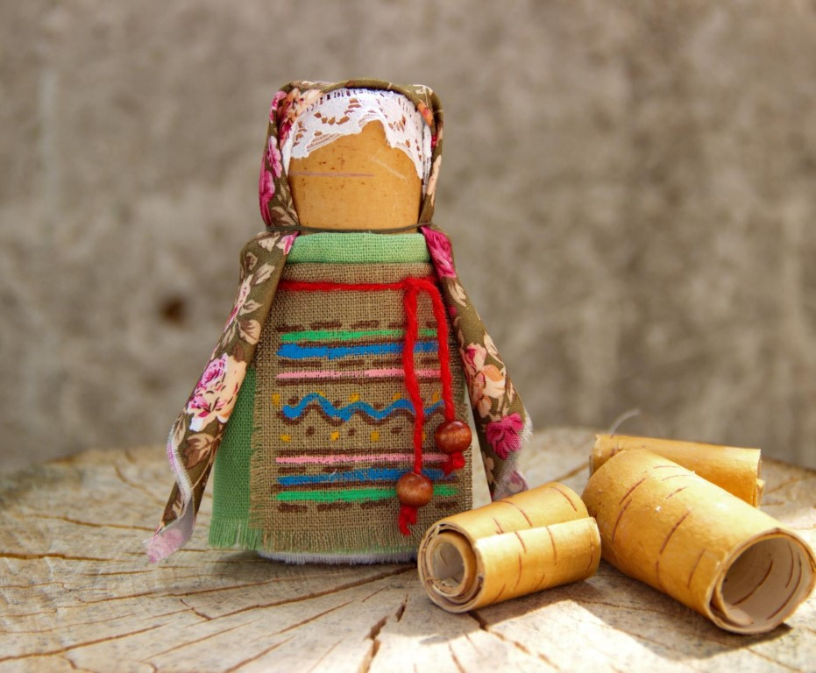
«Берестушка»
Народная тряпичная кукла Берестушка считалась самой распространенной в Карелии. Она изготавливалась из бересты свернутой в трубочку, а платье делалось из тряпочек. Внутрь Берестушки вкладывали записку с заговором или молитвой, или же просто написали желание на бересте.
Обычно такую куколку ребенку дарила бабушка, поэтому еще она называется Бабушкина кукла – считалось – что это самый мощный оберег.

Slide 12
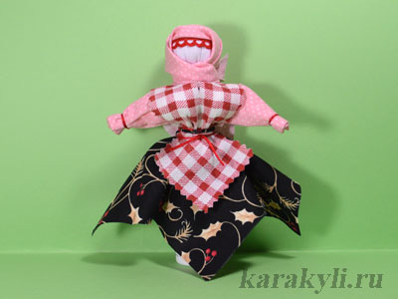
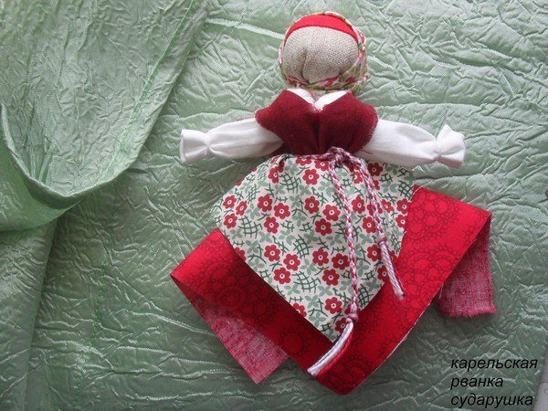
«Рванка»
Карельская рванка – северная народная тряпичная кукла. Нашли этнографы такую куклу в деревне Киндасово. Рванка – это карельский и архангельский вариант «куклы-кормилки». Как и любая «кормилка», она символизировала достаток и плодородие.
У этой тряпичной куклы есть жилет – традиционно красных тонов – а юбочка и фартук повязываются под углом. Как и большинство народных тряпичных кукол Карельская рванка делалась без помощи иглы и ножниц. Делали ее или дарили с мыслями и пожеланиями благополучия в семье.

Slide 13
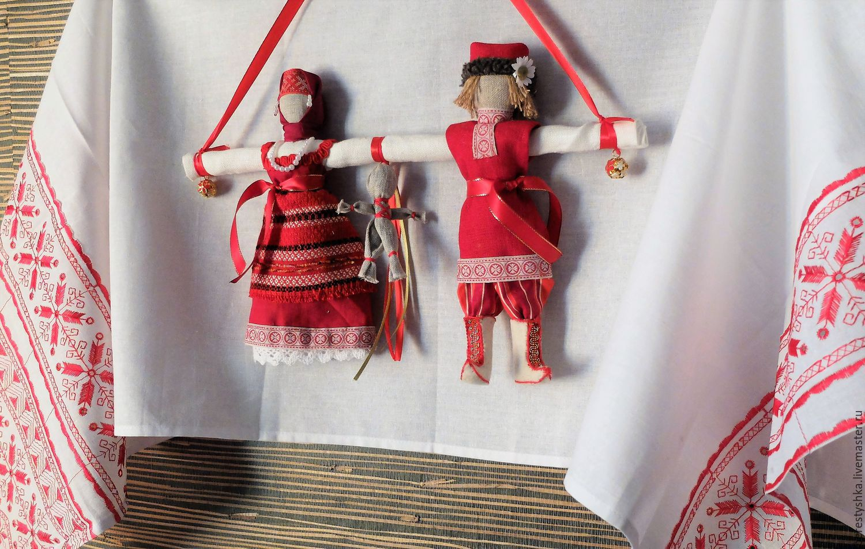
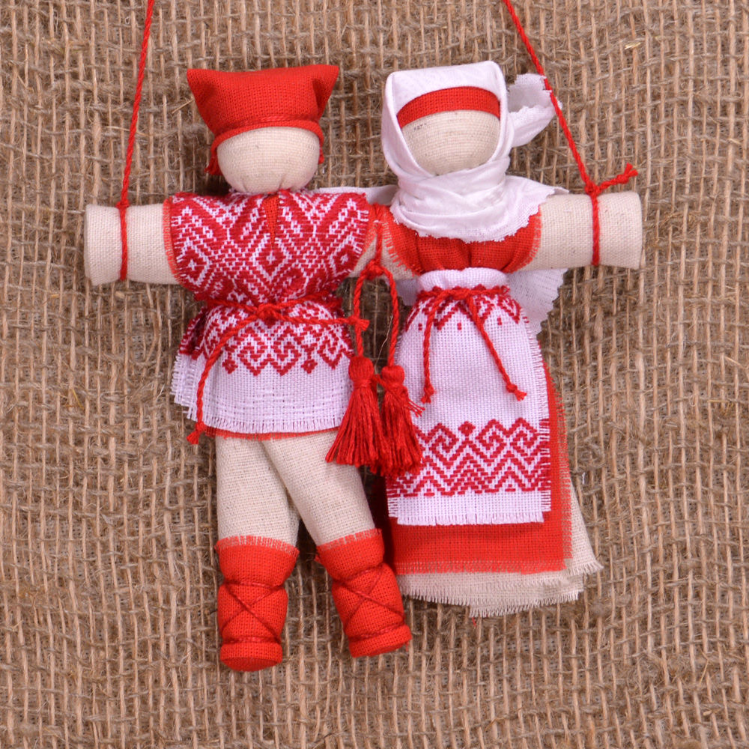
«Неразлучники»
Карельский оберег куклы Неразлучники в давние времена был обязательным подарком новобрачным. После свадьбы его годами бережно хранили в красном углу.
В старину на центральную дугу конской упряжки, везущей молодых домой, подвешивали Неразлучников, чтобы те отводили от новобрачных недобрые взгляды.

Slide 14
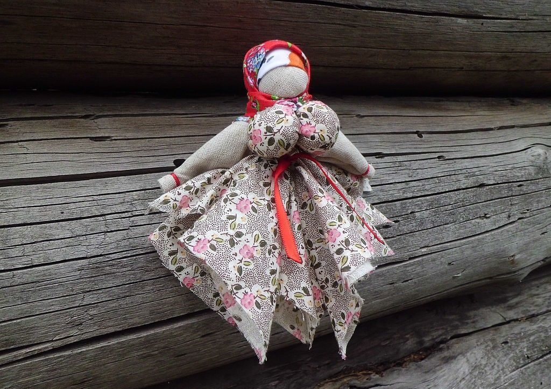
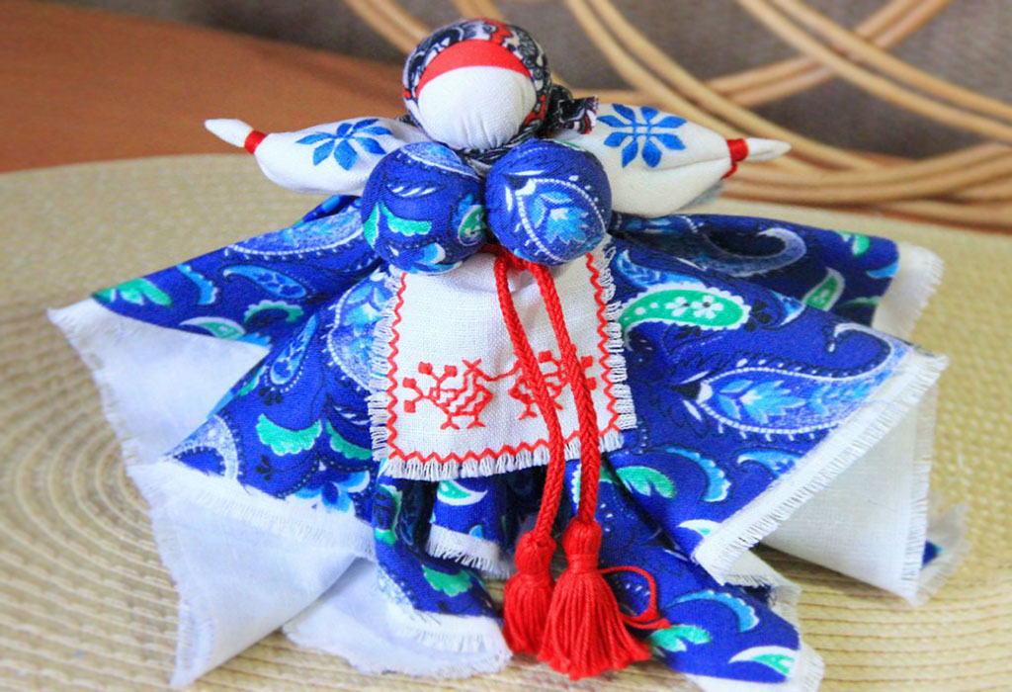
«Вепсская кукла»
Вепсская кукла относится к числу обережных кукол. Такую куклу делали без применения иглы и ножниц. Детали куклы не сшивались между собой, а соединялись нитками.
Вепсская кукла – оберег, в ней представлен образ замужней женщины. Наряду с этим кукла олицетворяет материнскую заботу, душевное тепло. Дарили такую куклу на благополучие, счастье.

Slide 15
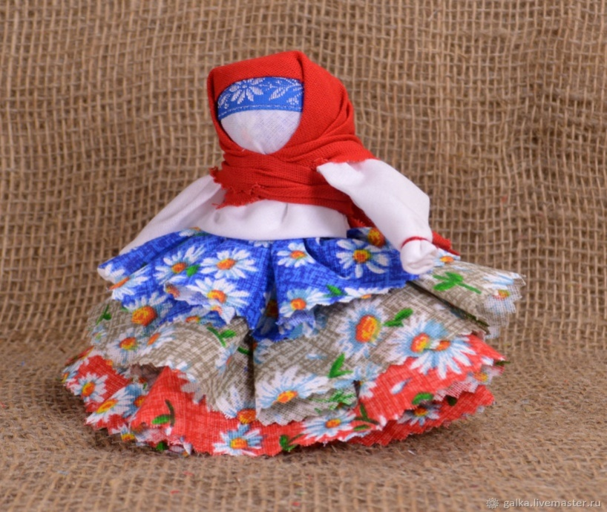
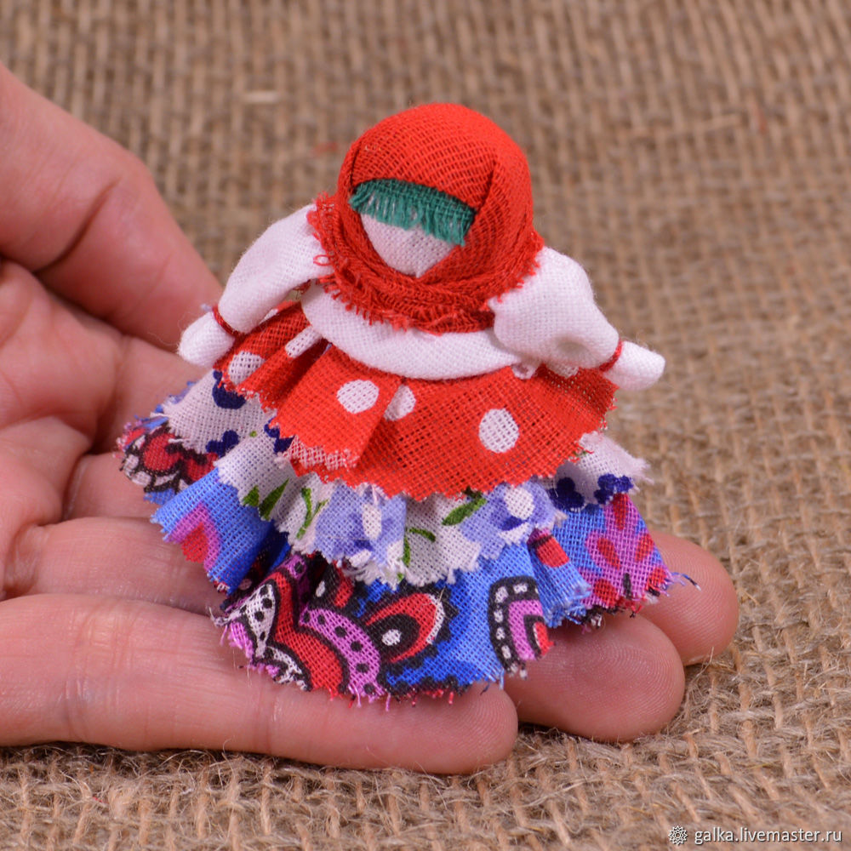
«Колокольчик»
История ее создания тянется с Валдая – родины знаменитых валдайских колокольчиков. А славился этот край именно маленькими колокольчиками, которые крепились на каждую повозку ямщика. Весело звеня на конской дуге, они всегда предвещали благие вести, скрашивали долгий путь ямщика, оберегая его и от зверя дикого, и от скуки смертной.
Так и женщины решили, закрывая колокольный звон в ткань, привлекать в свой дом добро и хорошие вести. Кукла оберег Колокольчик стала охранять дом и его обитателей от дурных вестей и зависти, от черной магии, проклятий, порчи и сглаза. Кроме того, эта куколка стала олицетворять собой Домаху – жену домового, которая бережет семейный очаг.

Slide 16
Все живущие на Земле люди родом из детства. Конечно же, этот период жизни у каждого отдельно взятого человека проходит по-разному, однако у большинства из взрослых в то далекое время были куклы. На рынке игрушек сегодня представлено множество кукол на любой вкус и кошелек, однако найти по-настоящему хорошую и уникальную в своем роде куклу - настоящая проблема. А может быть не стоит надеяться на игрушечную индустрию и попробовать сделать необычную игрушку своими руками?

Slide 17
Спасибо за внимание!
Презентацию подготовила: воспитатель МКДОУ СМР РК ДС №23, Корпус №8
Семкив Елена Владимировна

